Slide 1
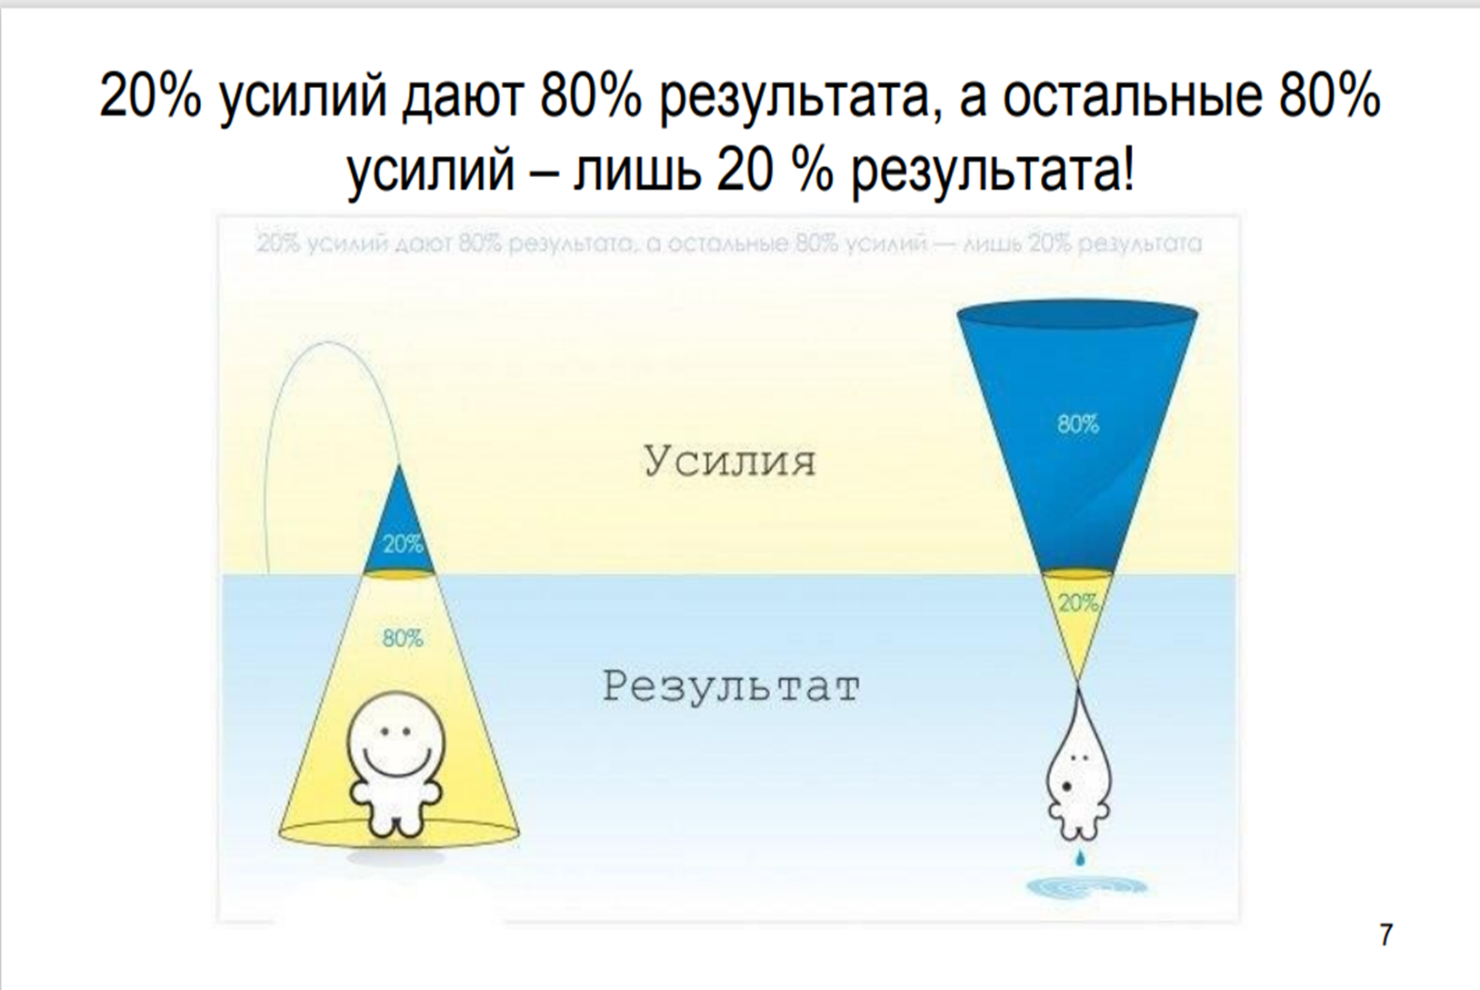

Задание на практику

Slide 2

Практика 3.
Тема социологического исследования «Первый взгляд: Анализ существующего городского туристического маршрута через призму личного опыта»
Практики 1: Наблюдение (Личный опыт) → Практика 2: Интервью (Глубинные мнения) → Практика 3: Анализ ВК (Массовые "непричесанные" данные) → Практика 4: Анкетирование (Проверка гипотез на репрезентативной выборке)
Практика 3: «Цифровой след туриста: Анализ пользовательского контента в социальных сетях (на примере ВКонтакте)»
Цель задания: Научиться проводить контент-анализ постов, фотографий и отзывов в социальных сетях для выявления неосознанных потребностей, реальных впечатлений и ключевых ассоциаций туристов с городским маршрутом.
Суть задания: создать "коллективный портрет" туриста, из сотен мнений и фотографий, чтобы понять, какую историю о маршруте туристы рассказывают друг другу.
«Цифровой след туриста»

Slide 3
Практика 3.
Ход работы и вопросы, на которые нужно ответить:
Этап постановки задачи (На основе Заданий 1 и 2):
Вспомните гипотезы и проблемные места, которые вы выявили в первых двух заданиях.
Сформулируйте 2-3 ключевых вопроса для анализа соцсетей.
Например:
  "Какие именно объекты на маршруте люди фотографируют чаще всего и с какими хештегами/подписями?"
  Это покажет реальную, а не официальную, визуальную привлекательность.
  "На что чаще всего жалуются туристы в своих отзывах и постах?"
  Это поможет верифицировать ваши выводы о слабых сторонах на большем массиве данных.
  "Какие слова и эмоции (положительные/отрицательные) чаще всего используют люди в описаниях маршрута?"
  Это позволит создать "язык" вашей будущей анкеты.
«Цифровой след туриста»

Slide 4
Практика 3.
2. Этап сбора данных (Работа в ВКонтакте):
Где искать информацию?
  Группы-паблики о туризме в городе
  Отзовики и группы о путешествиях
  Поиск по геометкам и хештегам. Найдите ваши объекты маршрута в ВК и посмотрите, какие посты и фото оставляли там люди. Используйте хештеги (например, #[НазваниеМаршрута], #Томсктуризм, #Томскдостопримечательности).
Что именно собирать?
  Тексты: Отзывы, комментарии, посты с личным опытом.
  Фотографии: Самые популярные фото с маршрута (по количеству лайков).
  Количественные данные: Количество лайков/комментариев/репостов у постов на тему вашего маршрута.
«Цифровой след туриста»

Slide 5
Практика 3.
3. Этап анализа и систематизации (Кабинетная работа):
3.1. Проведите контент-анализ:
  Для текстов: (1) Выпишите ключевые слова и фразы, которые повторяются в положительных и отрицательных отзывах. (2) Сгруппируйте их по темам (навигация, цены, красота, скука, инфраструктура).
  Для фотографий: Проанализируйте, что именно снимают люди. Это "селфи" на фоне достопримечательности? Детали архитектуры? Панорамные виды? Отсутствие людей на фото может говорить об удачном времени посещения или о непопулярности места.
3.2. Создайте "Облако слов" (можно вручную или в специальном сервисе) из самых частотных слов, которые используют туристы при описании маршрута. Это будет наглядной визуализацией их восприятия.
«Цифровой след туриста»

Slide 6
Практика 3.
4. Этап подготовки к анкетированию
4.1. На основе анализа сформулируйте 3-5 готовых утверждений для будущей анкеты.
  Пример: Вы заметили, что в отзывах часто мелькает фраза "заблудились, не могли найти...". Ваше утверждение для анкеты: "Навигация на маршруте была понятной и удобной" (с вариантами ответов по шкале: от "Полностью согласен" до "Полностью не согласен").
  Пример: Вы увидели, что самое популярное фото — это вид на реку. Ваш вопрос для анкеты: "Что Вам понравилось больше всего? (Вариант ответа: 'Живописные виды на реку')".
4.2. Форма отчета: Аналитическая справка для разработки анкеты
Цель анализа: Какие гипотезы из первых заданий мы проверяли в соцсетях?
Источники данных: Какие паблики, геометки и хештеги были изучены?
Ключевые находки:
  Топ-3 положительные ассоциации туристов с маршрутом (с примерами-цитатами).
  Топ-3 проблемы, поднятые в отзывах (с примерами-цитатами).
  "Облако слов" (в виде списка или картинки).
Рекомендации для анкеты: Представьте готовые формулировки вопросов и утверждений для Задания №4, которые были разработаны на основе этого анализа.
«Цифровой след туриста»

